Slide 1
【畅.无忧 智能服宝伴年结】
T+年末处理流程
用户运营中心 2023年12月

Slide 2
目
录
1 |  | 平滑过渡
2 |  | 期间结转
3 |  | 常见问题

Slide 3
平滑过渡
当使用软件到年底后，如果当年的业务已经全部做完，则直接做期
末处理（即月末结账），等同于同年跨月的操作。
如果当年的业务没有完成且需要同时做次年的账，则需要手工建立 次年会计期间。
期间结转
通过【期间结转】将数据结转到新的账套中，原账套将无法做业务 单据，只能进行查询。
适用于数据量较大，业务较多，或者需要对上年数据进行调整。
随时可以做期间结转，没有时间限制。
软件服宝24h在线 随问随答极速响应

Slide 4
年度处理检查
1、在年度处理前，需要对账套做好手工备份；
2、将损益类科目全部结转到本年利润科目；
3、固定资产模块需要做完折旧的计提并制单；
4、所有的会计科目凭证需要记账；
5、财务结账前，需要将业务先结账；
6、完成总账与明细账等账目的核对，对账平衡后 方可做月末处理。
财税新政活学活用 结合软件不再迷茫

Slide 5
平滑过渡流程（一）
1、12月份做完业务后，对业务和财务分别进行期末处理；
2、做完期末处理后，软件会自动生成新年度会计期间。
平滑过渡流程（二）
1、如果12月份没有完成业务，并且需要做次年账，则需要以账套主管身 份登录软件，依次打开系统管理 – 账套设置 – 会计期间，通过【新增】功 能来增加次年的会计年度及会计期间。
2、新增会计期间后，以新的年度登录软件进行业务录入；
3、进入科目档案，通过【自动生成科目】生成新年度的科目；
4、等到上一年业务完成后，再做期末处理，系统会自动更新下一 年度的
期初。
财税新政活学活用 结合软件不再迷茫

Slide 6
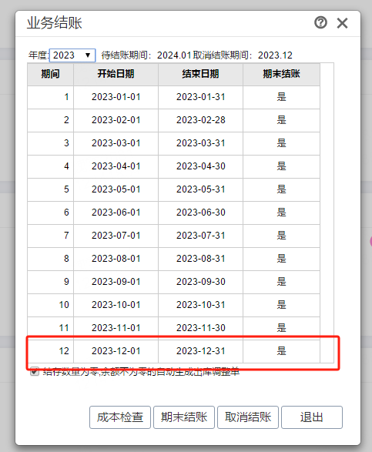
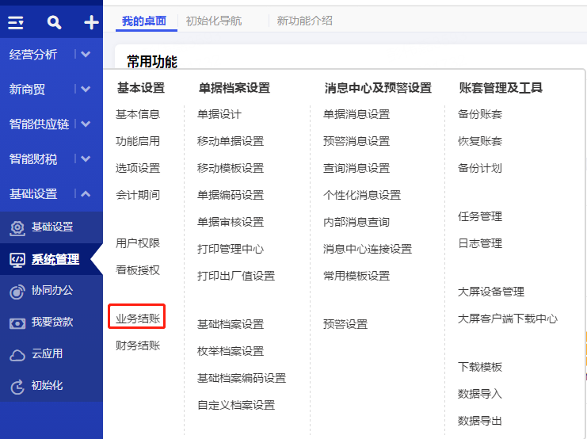
平滑过渡流程（一）
1、12月份做完业务后，对业务模块进行末处理；
跟着服宝玩转软件 功能操作不再陌生

Slide 7
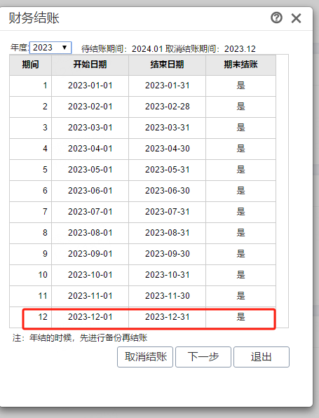
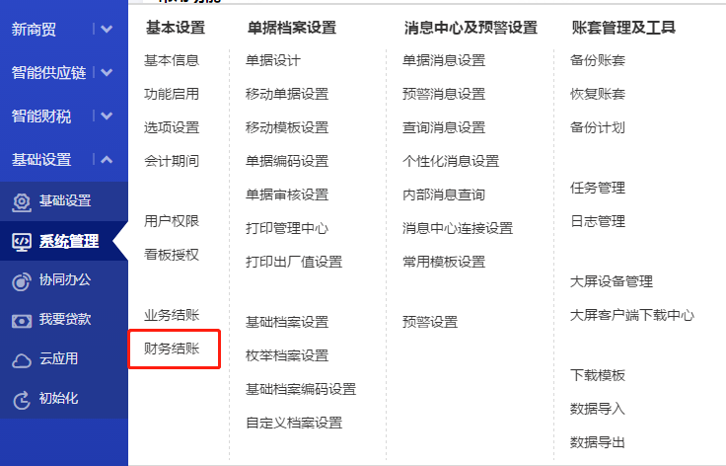
平滑过渡流程（一）
2、12月份做完业务后，对财务模块进行末处理；
跟着服宝玩转软件 功能操作不再陌生

Slide 8
平滑过渡流程（二）
1、如果12月份没有完成业务，并且需要做次年账，则需要以账套
主管身份登录软件，依次打开系统管理 – 账套设置 – 会计期间，
通过【新增】功能来增加次年的会计年度及会计期间。
财税新政活学活用 结合软件不再迷茫

Slide 9
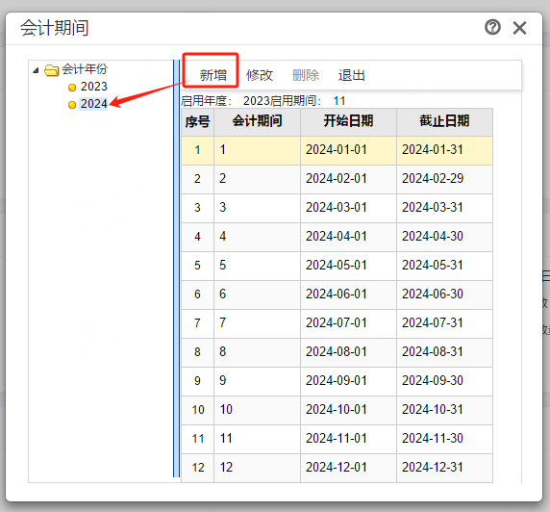
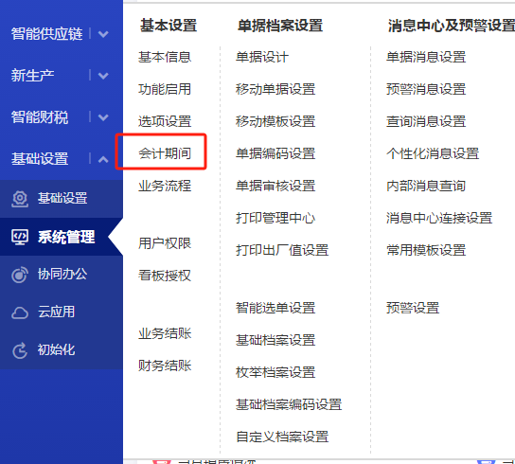
平滑过渡流程（二）
福袋工具化繁为简
一键出表合理筹划

Slide 10
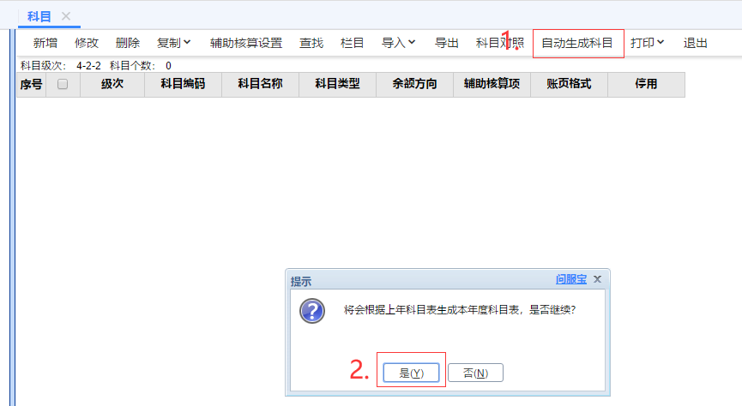
平滑过渡流程（二）
2、新增会计期间后，以新的年度登录软件进行业务录入；
3、进入科目档案，通过【自动生成科目】生成新年度的科 目；
4、等到上一年业务完成后，再做期末处理，系统会自动更 新下一年度的期初。
福袋工具化繁为简
一键出表合理筹划

Slide 11
平滑过渡注意事项
已制单的单据可联查相关的凭证；
如上一年度的会计期间设置错误也可以在新建会计期间时修改为正 确的时间；
新增新年度的会计期间后，必须以新年度会计期间登陆软件才能看
到科目期初余额发生了变化，为上一年度的期末余额，但是各期初单 据不变依然为上年期初；
福袋工具化繁为简
一键出表合理筹划

Slide 12
平滑过渡注意事项
不支持跨年度查询的账表有【科目日记账】、【科目汇总表】、
【现金流量明细表】、【现金流量统计表】、【自定义明细表】；
查询报表时，若需要跨年查询需选择末级科目。
如果pos端的12月份的数据没有及时上传，主要在查询中要注意一 下年度的选择；
即使次年1月上传pos端中12月的数据，这些数据的日期还是头年 12月份的，会保留在系统中。
福袋工具化繁为简
一键出表合理筹划

Slide 13
平滑过渡特殊业务
如何修改新年度会计科目？
如何修改新年度会计余额？
如何修改新年度辅助核算？
如何重新做年度处理？ 软件演示
福袋工具化繁为简
一键出表合理筹划

Slide 14
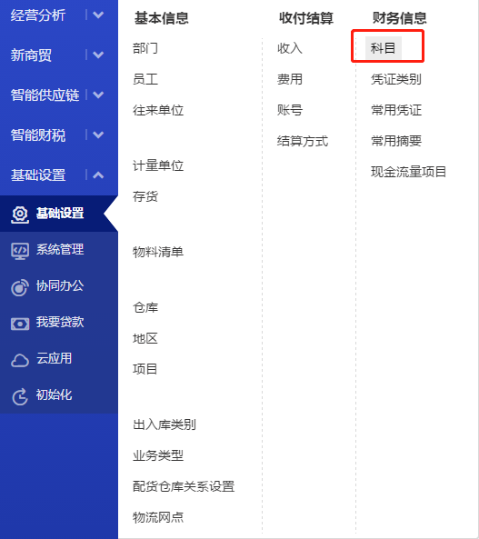
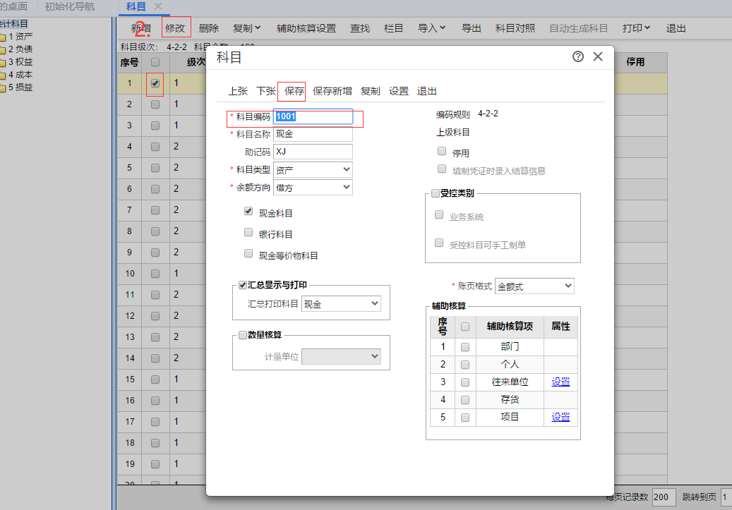
1.如何修改新年度会计科目
福袋工具化繁为简
一键出表合理筹划

Slide 15
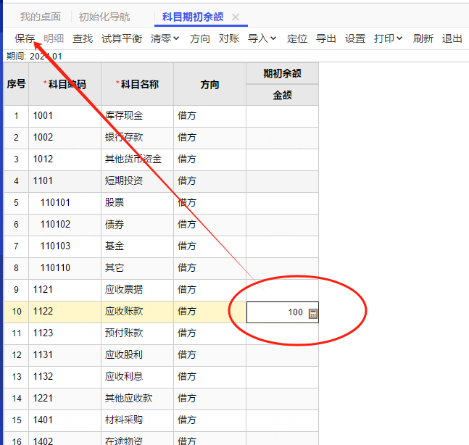
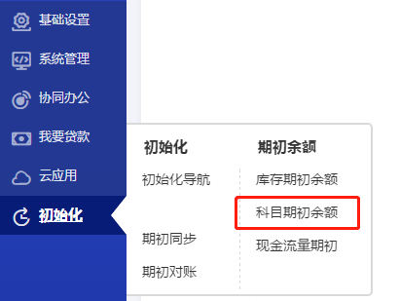
2.如何修改新年度会计余额
福袋工具化繁为简
一键出表合理筹划

Slide 16
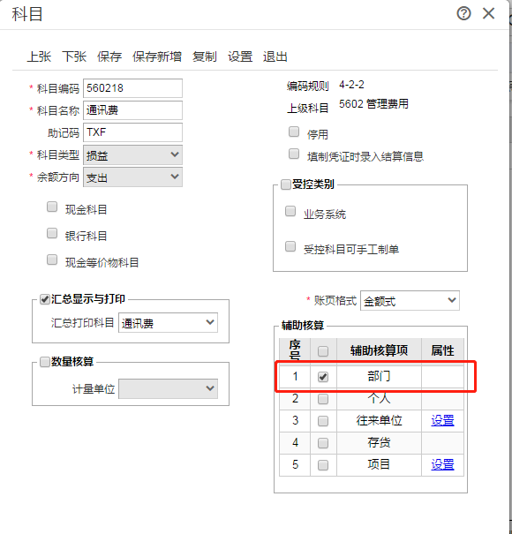
3.如何修改新年度辅助核算
福袋工具化繁为简
一键出表合理筹划

Slide 17
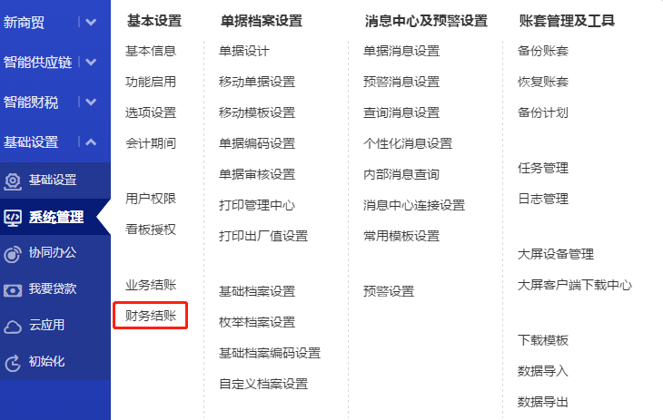
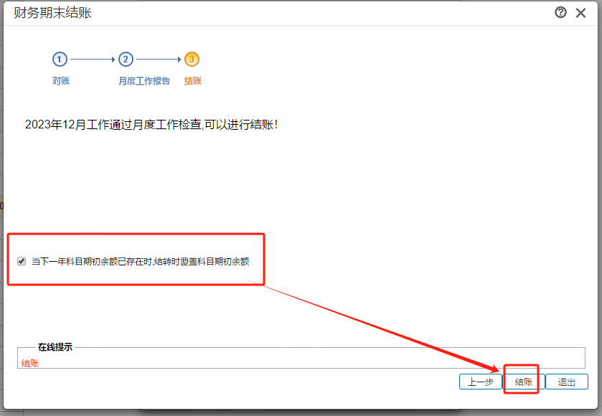
4.如何重新做年度处理
福袋工具化繁为简
一键出表合理筹划

Slide 18
目
录
1 |  | 平滑过渡
2 |  | 期间结转
3 |  | 常见问题

Slide 19
期间结转流程
检查需要结转的账套截止的会计期间，是否已经期末处理，如确认已做 期末处理，那按下列要求继续操作，如没有进行期末处理，用账套主管的 身份进行期末处理后再按下列步骤操作；（如果启用了“总账”或“出纳 管理”或“资产管理”，最后一个期末结账的会计期是最后一个财务期末 结账的会计期间。）
用ADMIN身份登录系统管理—账套维护– 期间结转；
核对填入的信息后点击确定，系统会自动进行账套的备份。因期间结转 不能逆向操作，为了安全起见建议先自行手工备份；
软件服宝24h在线 随问随答极速响应

Slide 20
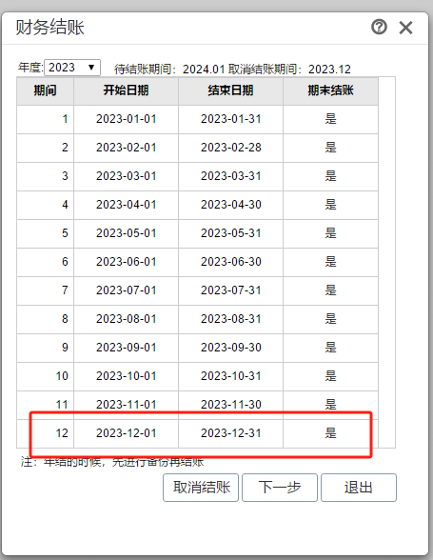
1. 用账套主管的身份进入账套，检查需要结转的账套截止的会计期间，是否已经期末处理。
软件服宝24h在线 随问随答极速响应

Slide 21
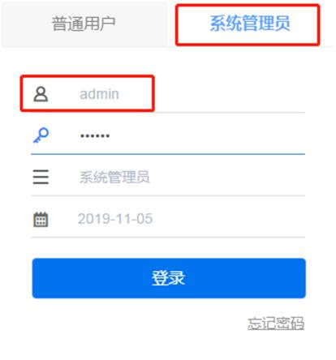
2. 用ADMIN身份登录系统管理—账套维护– 期间结转
软件服宝24h在线 随问随答极速响应

Slide 22
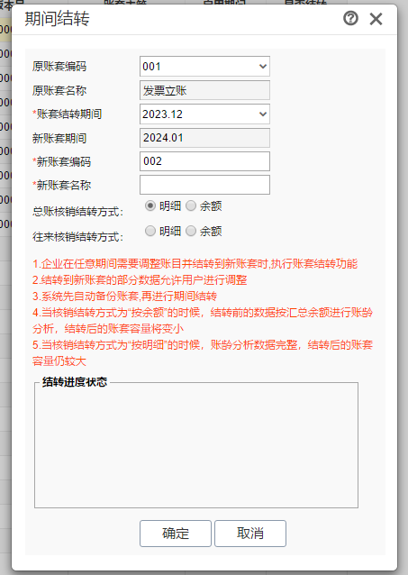
3. 结转方式分为按余额或按明细结转
软件服宝24h在线 随问随答极速响应

Slide 23
3. 1当往来核销结转方式为“按余额”时：
1.应收应付、预收预付、其他应收应付、收入及费用将按“往来单
位”“业务员”“部门”“项目”“币种”维度将对应余额进行 汇总，结转至新账套的往来期初余额。
2.往来期初余额可进行查看和修改。
对于仅剩往来款项未结清，其余业务已流转完毕的单据，将不再进行结转。
3.结转前的数据无法再按明细进行账龄分析，结转后部分单据数据不能再
进行联查，结转后的账套容量将变小。
软件服宝24h在线 随问随答极速响应

Slide 24
3.2当往来核销结转方式为“按明细”时：
1.未结清单据及其上下游业务单据均会结转至新账套中，账龄分析数据完
整。
2.结转后的往来期初余额不允许进行修改，且账套容量仍较大。
软件服宝24h在线 随问随答极速响应

Slide 25
4. 核对填入的信息后点击确定，系统会自动进行账套的备份。
PS：因期间结转不能逆向操作， 为了安全起见建议先自行手工备份；
软件服宝24h在线 随问随答极速响应

Slide 26
期间结转总结
1、T＋中的期间结转相当于年结的操作，不仅将结转期间之后的 业务数据全部结转到新账套中，并且会将结转期间以及结转期间 之前未执行完成的数据结转过来（具体是以单据形式还是其他期 初等形式结转，可见后续PPT）。
2、与其他产品年结概念不同，T＋的期间结转可以在任意期间操 作，没有时间限制。
福袋工具化繁为简
一键出表合理筹划

Slide 27
总账按余额结转及按明细结转对比
1.按明细结转总账数据是针对科目挂了往来单位辅助核算未进行 往来核销而言的
福袋工具化繁为简
一键出表合理筹划
2.勾选结转核销明细时，在科目期初的往来期初明细 中有具体明 细，不勾时往来期初明细中没有记录
3.如果在往来核销中已经进行了核销操作，不管是否勾选结转核
销明细，科目期初的往来期初明细都没有记录

Slide 28
往来按余额结转及按明细结转对比
以应收所涉及单据为例.
往来核销方式：按明细核销。
对比单据：销售订单。
单据状态：已销货、已出库、未收款。
福袋工具化繁为简
一键出表合理筹划
按明细结转结果： 结转
注：因其对应的销货单收
款未完 成，作为未完结的
销货单上游， 该订单被结
转。
按余额结转结果：不结转
注：已经销货并出库的销售订单 不进行结转。
往来收款进度对其没有影响。

Slide 29
往来按余额结转及按明细结转对比
对比单据：销货单。
单据状态：已出库、未收款。
福袋工具化繁为简
一键出表合理筹划
按余额结转结果： 单据不结转
按明细结转结果：
单据结转
注：因其对应的销货单收款未完成， 作为未完结的销货单上游，该销货单 被结转为期初销货单。
按明细结转往来期初不允许查看。
应收余额作为应收期初结转至往 来期初余额。
注：已经出库的销货单不进行结
转。往来收款进度对其没有影响。

Slide 30
往来按余额结转及按明细结转对比
对比单据：销货单。
单据状态：未出库。
部分款项为结转前期间收取， 部分款项为结转后期间收取。
福袋工具化繁为简
一键出表合理筹划
按余额结转结果：单据结转为期初
应收余额作为应收期初结转至往
来期初余额。
注：未出库的销货单需作为期初 销货单结转，但仅用于后续出库 单参照的依据，往来收款依据为 往来期初余额
按明细结转结果： 单据结转
注：因销货单收款、出库均未完成， 作为未完结的销货单，该销货单被结 转为期初销货单。且往来期初不允许查看。

Slide 31
往来按余额结转及按明细结转对比
对比单据：出库单。
单据状态：已销货。 但对应销货单未收款。
福袋工具化繁为简
一键出表合理筹划
按明细结转结果： 单据结转
注：因其对应的销货单收款未完成， 作为未完结的销货单下游，该出库单 需要被结转到后台，以便进行联查
（前台不显示）
按余额结转结果： 不结转
注：已经完成销货的出库单 不进行结转。
往来收款进度对其没有影响。

Slide 32
往来按余额结转及按明细结转对比
对比单据：其他应收单。
单据状态：未收款。
福袋工具化繁为简
一键出表合理筹划
按余额结转结果：
单据不结转
其他应收款余额作为其他 应收款期初结转至往来期 初余额——“其他应
收”。
按明细结转结果： 单据结转
注：因其收款未完成，作 为未完结的其他应收单， 该单据被结转。

Slide 33
往来按余额结转及按明细结转对比
对比单据：收入单。
单据状态：未收款。
福袋工具化繁为简
一键出表合理筹划
按余额结转结果：
单据不结转
收入余额作为收入期初结 转至往来期初余额—— “期初收入单”。
按明细结转结果：单据结转
注：因其收款未完成，作 为未完结的收入单，该单 据被结转。

Slide 34
往来按余额结转及按明细结转对比
对比单据：收款单。
业务类型：预收款。
单据状态：款项尚未进行冲销
福袋工具化繁为简
一键出表合理筹划
按余额结转结果：
单据不结转
收入余额作为收入期初结 转至往来期初余额—— “预收账款”。
按明细结转结果：
单据结转
注：因其收款业务未完成， 作为未完结的收款单，该 单据被结转。

Slide 35
往来按余额结转及按明细结转对比
对比单据：收款单。
业务类型：直接收款。
单据状态：已经全部核销，但对应销货单还存在未结款数据。
福袋工具化繁为简
一键出表合理筹划
按明细结转结果：
单据结转
注：直接收款类型的收款单，若 有被全部核销或涉及的应收单未 核销完毕。该单据结转。但不能 再被参照。
按余额结转结果： 单据结转
注：直接收款类型的收款单，若 有被全部核销或涉及的应收单未 核销完毕。该单据结转。但不能 再被参照。

Slide 36
往来按余额结转及按明细结转对比
对比单据：收款单。
业务类型：普通收款
单据状态：全部核销完毕
福袋工具化繁为简
一键出表合理筹划
按余额结转结果：
不结转
注：已经完成核销的普通收款类 型的收款单不进行结转。
按明细结转结果：
结转
注：因其对应的销货单尚未全 部收款，作为未完结的销货单 下游，该收款单需要被结转。

Slide 37
往来按余额结转注意事项
1、对于结转过的结转期间之前的单据，在订单/进销货单/采 购发票/销售发票的统计表、执行表、采购发票付款执行表、销
售发票收款执行表中‘累计结款金额’值将清空，原核销过的金 额都算到‘未核销金额’字段中。
2、销售订单明细、统计、执行表中的【预收款】有值，但无法 联查收款单据。
3、销售业务毛利表中‘费用、毛利’将取不到值，影响毛利准
确性。
福袋工具化繁为简
一键出表合理筹划

Slide 38
往来按余额结转注意事项
4、待处理业务中“进货待结款业务、销货待结款业务、采购
发票待结款业务、销售发票待结款业务”，结转过的结转期间之 前的单据将不在这些待处理中体现。
5、有外币业务的数据，期间结转前需要进行汇兑损益结转。以 免造成因币种尾差造成的数据影响。
6、结转前未进行费用分摊的入库单及费用单，结转后不能再进
行分摊。因此建议结转前将为进行分摊的费用分摊完毕。
福袋工具化繁为简
一键出表合理筹划

Slide 39
零售POS端期间结转注意事项
POS的日结和交班单需要全部做好；
数据全部F11同步到T+账套中；
不要在POS端上做新数据，包括离线收银；
T+做期间结转，结转后POS端再重新连接
福袋工具化繁为简
一键出表合理筹划

Slide 40
目
录
1 |  | 平滑过渡
2 |  | 期间结转
3 |  | 常见问题

Slide 41
常见问题
Q：平滑结转后第二个年度往来期初为什么没有变？
A：正常月结到下年度，只有财务会重新结转，业务不会结转，依然是 新建账套时录的期初数据。
Q：通过平滑结转（新建期间）的方式，新增会计期间后，发现新年
度账套中的会计科目是空的，应如何操作
A：由于上年度未结账，所以新年度科目为空，可以到新年度的科目界
面点击“自动生成科目”，系统便会根据上年度的科目自动带出。

Slide 42
常见问题
Q：期间结转后库存期初余额可以修改吗？
A：计价模式为仓库+存货，计价方式为全月平均和移动平均时可以新增，也 可以将结转过来的数据进行弃审再修改。计价模式为仓库+存货，计价方式为 个别计价和先进先出时可以新增，但由于个别计价和先进先出，结转后不允许 弃审，所以不能修改结转过来的数据。
福袋工具化繁为简
一键出表合理筹划
Q：期间结转后，业务流程可不可以修改？
A：如果该账套没有任何单据（如期初销货单，期初进货单）结转新年度的话，
业务流程可以修改，合并与分开之间可以随意更改。新年度一旦做了单据之后，
只能在所有单据全部审核后才能由合并改分开，但是分开改不了合并。

Slide 43
有服宝相伴 工作可以更快捷
谢谢大家！

